Slide 1
Центр розвитку для обдарованих дітей
Create the Future

Slide 2
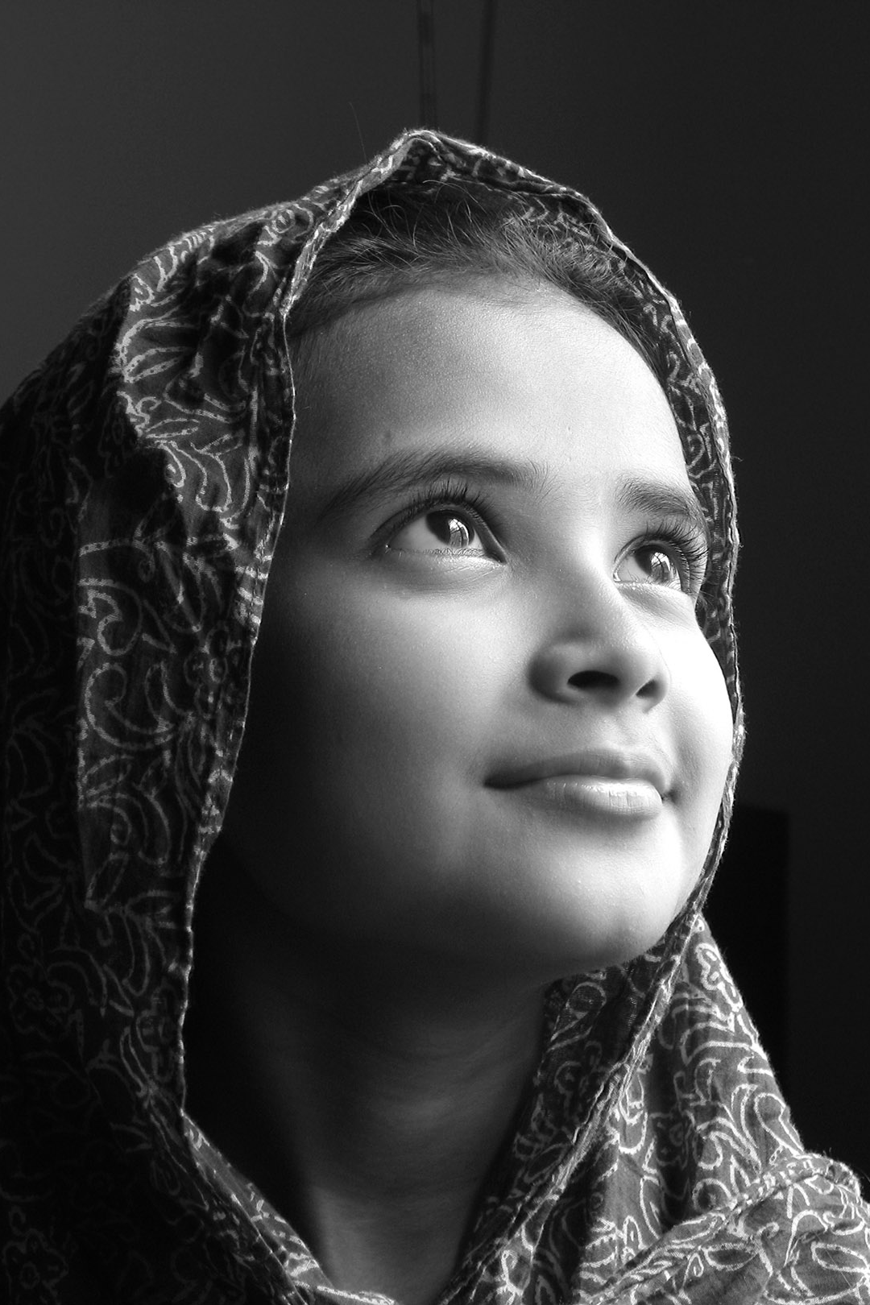
У деяких дітей є Дар. Талант, який може згаснути в забутті і звичної метушні байдужості, або розкритися і назавжди змінити їх долю.
Ми прагнемо дати шанс цим дітям реалізувати свій Дар і зробити наш світ кращим. Приєднуйтесь до нас. Створюйте Майбутнє.
«Талант великих душ є дізнаватися велике в інших людях»
- Н. М. Карамзін

Slide 3
Центр розвитку для обдарованих дітей
Наша місія - створення середовища, в якому високообдаровані діти можуть проявити, розвинути і реалізувати свої таланти, втіливши їх у реальні шедеври.

Slide 4






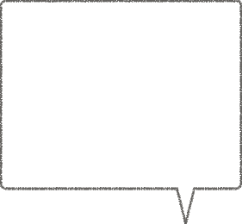
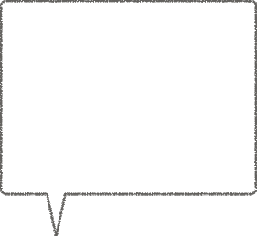
Дитина, що володіє яскраво вираженим Даром в інтелектуальній, творчій чи духовній сфері і безумовним прагненням його реалізувати.
Проходить програму відбору видатних Талантів.
Бере участь в програмі розкриття видатних Талантів Центру Розвитку.
Взаємодіє з персональним Педагогом і координується Куратором Центру.
Веде персональну сторінку своїх досягнень.
Реалізує програму «Клото» - пошуку, відбору та розкриття видатних Талантів.
Залучає кращих Педагогів для розкриття Талантів, які пройшли відбір.
Сприяє створенню оптимальних умов для взаємодії Таланту і Педагога.
Відстежує і координує процес розкриття Таланту Педагогом.
Акумулює благодійні кошти і направляє їх на програму «Клото».
Звітує про хід Програми «Клото» за напрямками, забезпеченим Меценатами.
Талант
Центр розвитку для обдарованих дітей
Виділяє благодійні кошти на реалізацію програми «Клото» - пошуку, відбору та розкриття видатних Талантів.
Бере участь в заходах і програмах, організованих Центром.
Отримує системні відомості про хід реалізації Програми «Клото» і досягнення Талантів і Педагогів.
Входить до складу групи «Аристотель» - Педагогів програми розкриття видатних Талантів «Клото».
Взаємодіє з видатними Талантами за персональною програмою.
Координується Центром Розвитку та інформує його про хід реалізації Програми розкриття Талантів.
Меценат
Педагог

Slide 5
Точні науки
Математика
IT-технології
Структура роботи Центру розвитку включає в себе загальну єдину систему внутрішнього розпорядку Центру, його правил і графіка роботи відповідно до взаємних вимог усіх учасників процесу.
Центр розвитку для обдарованих дітей
Економіка
Слово
Фізика
Суспільні та гуманітарні науки
Природничі науки

Slide 6
Що необхідно враховувати при поданні заявки:
Суспільні та гуманітарні науки
Економіка
Дитина самостійно вивчає теоретичні та прикладні економічні науки, її цікавить сучасна економіка, вона здійснює спроби теоретичних розробок оптимізації функціонуючих систем управління
Слово
Дитина має обдарованості в галузі написання творів, володіє знаннями літературної мови, має поетичний дар.
Точні науки
Математика
Дитина володіє знаннями в галузі математики вище середнього рівня, що значно перевищує знання шкільної програми. Самостійно вивчає галузі вищої математики.
IT-технології
Дитина володіє комп'ютерними технологіями на рівні продвинутого користувача, знає мови програмування, ознайомлена з інноваційними розробками в галузі інформаційних технологій.
Природничі науки
Фізика
Дитина володіє глибинними фундаментальними знаннями в галузі традиційної і квантової фізики, має бажання розширювати своє пізнання з практичним застосуванням його в лабораторних умовах.
Ми об'єднуємо дітей
з бажанням пізнавати глибше та розвивати свої унікальні можливості.

Slide 7
«У кожній людині сонце. Тільки дайте йому світити!»
– Сократ

